Slide 1

3D редактор құралдары
Сабақтың тақырыбы

Slide 2

Оқу мақсаттары: 6.3.1.3 3D-редакторының графикалық примитивтерді құруға арналған құралдарын пайдалану

Slide 3
Кел ойланайық
1. 3 D графика дегеніміз не?
сурет салу мен видеожазбалар жасауға арналған үшөлшемді кеңістікте көлемі
үлкен объектілерді модельдеуге арналған компьютерлік графика бөлімі
2. 2 D графика мен 3 D графикаларға арналған қандай программаларды білесің?
3 D: BlenDer, SketchUp
2 D:Paint
3. SketchUp бағдарламасында қандай шаблондар бар?
Олар: Жай шаблон, сәулеттік жоба, жобалық құжаттама, қалалық жоспарлау, фғаш өңдеу, 3D баспа т.б.

Slide 4
Жаңа сөздермен танысу
Редактор құралдары – инструменты редактора – editor tools
Тіктөрбұрыш – Прямоугольник- Rectangle
Айналдыру- Вращение - Rotation

Slide 5
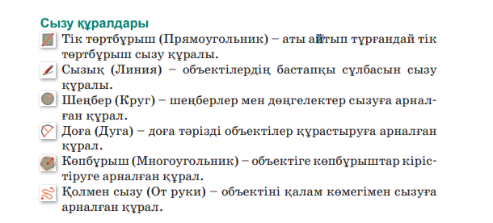
SketchUp Make-тің құралдары қызметтеріне қарай мына түрлерге бөлінеді.

Slide 6
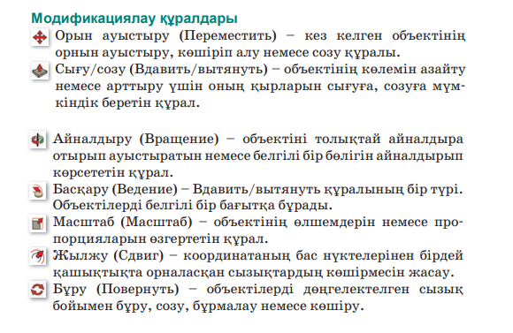

Slide 7
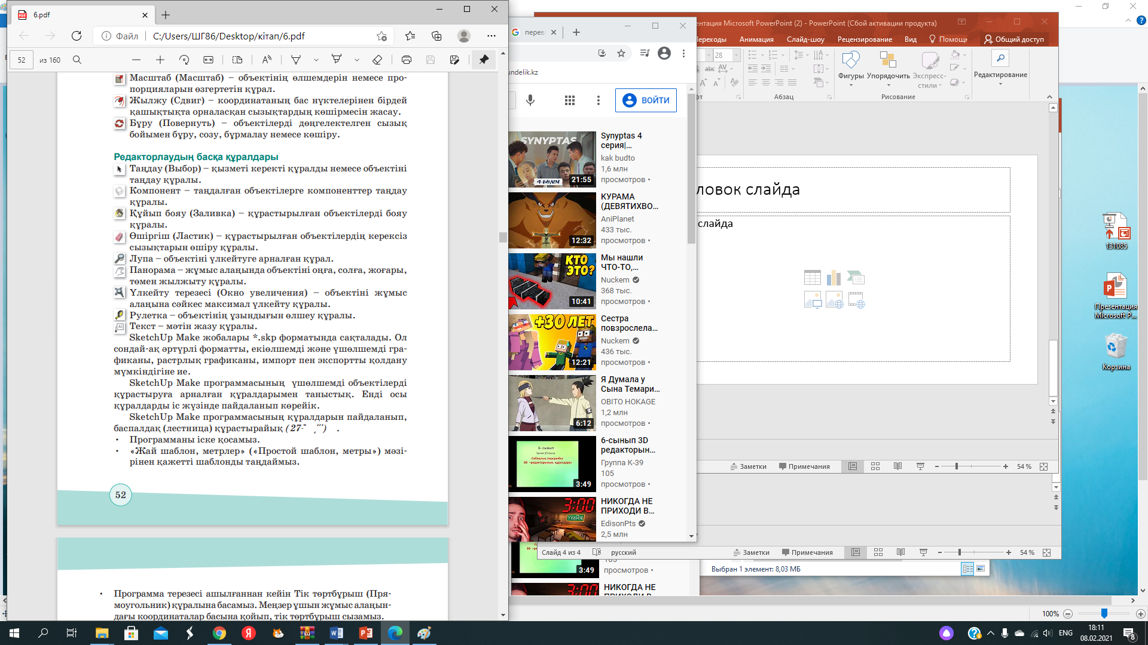

Slide 8
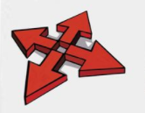

1-тапсырма. Сәйкестендіру
Орын ауыстыру
Объектінің көлемін азайту немесе арттыру үшін оның қырларын сығуға, созуға мүмкіндік беретін құрал.
Сығу/созу
Объектілерді дөңгелектелген сызық бойы мен бұру, созу, бұрмалау немесе көшіру.
Басқару
Кез келген объектінің орнынау ыстыру , көшіріп алу немесе созу құралы.
Бұру
Объектілерді белгілі бір бағытқа бұрады.

Slide 9
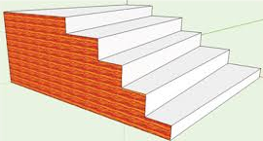
3-тапсырма..
«Баспалдақ» моделін құрастыр
Ол үшін:
Тіктөртбұрыш (Пря моугольник)
2. Сызық(Линия)
Тарту/ Итеру ( Тяни/Толкай)
4. Құйып бояу (Заливка) құралдары қажет

Slide 10
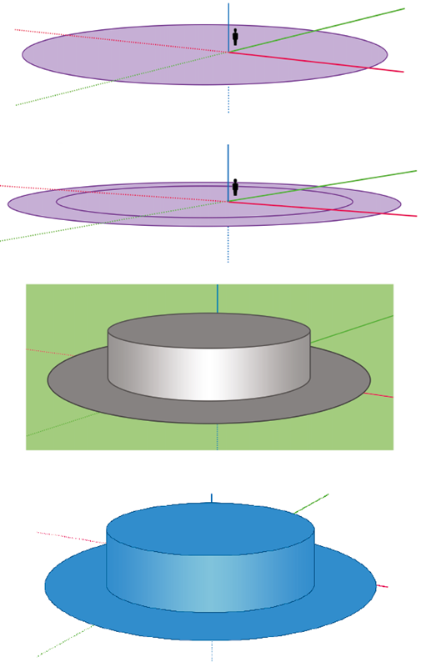
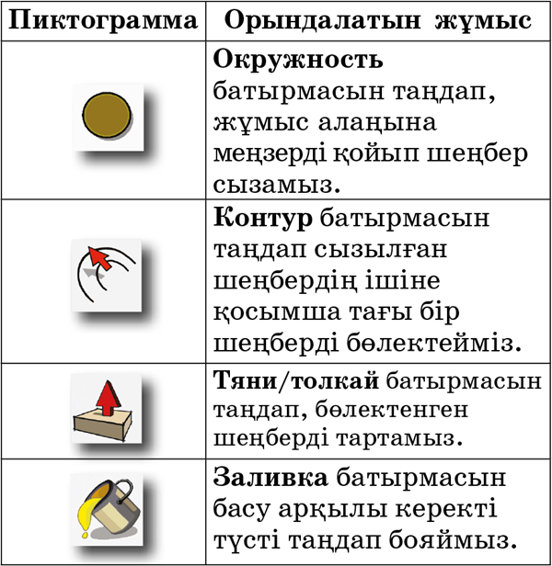
Жеке жұмыс. 2-тапсырма.
Төбесі цилиндр баскиім құрастырыңдар Оны бояң-дар. Бұл тапсырманы орындау үшін төмендегі әрекеттерді орындаймыз

Slide 11
Рефлексия:
Не қиын болды?
Қандай cұрақтар қалды?
Сіз білетін нәрсе болдыма?

Slide 12
Үй тапсырмасы
§9 SketchUp Make программасының құралдарын пайдаланып, параллелепипед құрастырыңдар.

